Slide 1
构造函数
对象初始化
  一个对象的数据成员反映了该对象的内部状态。在建立一个对象时，常常需要作某些初始化的工作，例如对数据成员赋初值。
  如果一个数据成员未被赋值，则它的值是不可预知的，因为在系统为它分配内存时，保留了这些存储单元的原状，这就成为了这些数据成员的初始值。这导致我们声明一个对象时，该对象的初始状态是不确定。
  这种状况显然是与人们的要求不相符的，对象是一个实体，它反映了客观事物的属性(例如时钟的时、分、秒的值)，是应该有确定的值的。
  注意： 类的数据成员是不能在声明类时初始化的。
Notes:
变量如果没有初始化，会是什么值呢？
对象就是类的变量，如果不初始化，他的数据成员的值也会是随机值。那么如何对数据成员进行初始化呢？可不可以在定义类的时候初始化呢？
试想一下，如果在定义类的时候给定一个初始化的值，那么同类的不同对象的数据成员会取得怎样的值呢？
显然这不符合变量初始化的初衷

Slide 2
构造函数
普通变量的初始化方法
  隐式初始化：如全局变量/静态变量，如不给出显式的初始化表达式，就默认为初值为0。
  显式初始化：如局部变量，如给出显式初始化表达式，则以表达式值为初值；否则，计算机不专门对它进行初始化，初始值为随机值。

Slide 3
构造函数
类的封装机制
  既然定义为类的数据成员，一般都考虑安全性和保密性，所以类的数据成员极少定义为public，否则就没必要把它放入类中了。
  类外的程序不能直接访问类中数据成员(除非把数据成员定义为公有数据成员)，要通过类所提供的函数成员才能访问。
Notes:
根据类的封装机制

Slide 4
构造函数
对象中数据成员的初始化
可考虑以两种形式对对象中的数据成员进行初始化：
  ①方式1：先声明对象，再调用对象中相关成员函数对其数据成员进行初始化。
  万一用户在使用中忘记了初始化，很可能造成意外错误。所以初始化是必要的，应该养成良好的习惯!
  ②方式2：希望能设立一种机制，使得在进行对象创建时，它就能自动对所创建的对象的数据成员进行初始化(采用构造函数!)。

Slide 5
构造函数
C++提供了构造函数来处理对象的初始化。
构造函数是一种特殊的成员函数，与其他成员函数不同，不需要用户来调用它，而是在建立对象时自动执行。
构造函数的名字必须与类名同名，而不能由用户任意命名，以便编译系统能识别它并把它作为构造函数处理。
它不具有任何类型，不返回任何值。
构造函数的功能是由用户定义的，用户根据初始化的要求设计函数体和函数参数。

Slide 6
构造函数
1)主要功能：在对象声明时，对对象中的数据成员进行初始化。
2)构造函数的执行：在声明对象时自动执行
3)构造函数的一般形式
构造函数名(形式参数说明){函数体}
其中：
①不能指定函数类型，哪怕是void 也不可以
②构造函数名必须和类名相同(这也是构造函数和其它普通函数的根本区别)。

Slide 7
构造函数
③构造函数中的形式参数：
常见的有以下几种形式：
  形式1：构造函数中的形参说明处为空。此时是指取某默认值对数据成员进行初始化。
  形式2：具体列出某值作为参数。此时，在创建对象时将依给出的实参值对数据成员进行初始化(一般使用传值)。
  形式3：用一个已知的对象作为实参(一般使用传引用)。此时，在创建对象时就取已知对象对应数据成员的值对本对象数据成员进行初始化。
函数重载

Slide 8
class Ultraman{
private:
int rank;
int hp;
int damage;
int exp;
int money;
public:
Ultraman(){
rank = 1; hp = 10; damage = 1;
exp = 0; money = 0;
}

Slide 9
void display(){
cout << "奥特曼状态：" << endl;
cout << " 等级：" << rank;
cout << " 生命值：" << hp << "(生命值上限：" << rank * 10 << ")";
cout << " 攻击力：" << damage;
cout << " 经验值：" << exp;
cout << " 钱：" << money << endl;
cout << " ********************************** " << endl << endl;
}
};

Slide 10
Ultraman(){
rank = 1; hp = 10; damage = 1;
exp = 0; money = 0;
}
Ultraman(int r,int h,int d,int e,int m){
rank = r; hp = h; damage = d;
exp = e; money = m;
}
Ultraman(Ultraman& obj){
rank=obj.rank; hp=obj.hp; damage=obj.damage;
exp = obj.exp; money = obj.money;
}

Slide 11
说明
①在类对象进入其作用域时调用构造函数：全局对象和全局静态对象的构造函数在main( )函数执行之前就先执行。局部静态对象的构造函数是程序第一次执行到相应的声明语句时才被执行。
②构造函数不需用户调用。
③如果用户自己没有定义构造函数，则C++系统会自动生成一个构造函数，只是这个构造函数的函数体是空的，也没有参数，不执行初始化操作。
④在构造函数的函数体中不仅可以对数据成员赋初值，而且可以包含其他语句。但是一般不提倡在构造函数中加入与初始化无关的内容，以保持程序的清晰。

Slide 12
说明
调用构造函数时不必给出实参的构造函数，称为默认构造函数。显然，无参的构造函数属于默认构造函数。一个类只能有一个默认构造函数。
如果构造函数的全部参数都指定了默认值，则在定义对象时可以给一个或几个实参，也可以不给出实参。
尽管在一个类中可以包含多个构造函数，但是对于每一个对象来说，建立对象时只执行其中一个构造函数，并非每个构造函数都被执行。

Slide 13
class Ultraman{
private:
int rank;
int hp;
int damage;
int exp;
int money;
public:
Ultraman(int r=1,int h=10,int d=1,int e=0,int m=0){
rank = r; hp = h; damage = d;
exp = e; money = m;
}
};

Slide 14
int main( )
{
Ultraman outman1; //没有给实参
Ultraman outman2(15); //只给定一个实参
Ultraman outman3(15,30); //只给定2个实参
Ultraman outman4(100,100,15,30,20); //给定3个实参
return 0;
}

Slide 15
用参数初始化表对数据成员初始化
不在函数体内对数据成员初始化，而是在函数首部实现。
demo∷demo(int a,int b):x(a)，y(b){ }
这种写法方便、简练，尤其当需要初始化的数据成员较多时更显其优越性。

Slide 16
class Ultraman{
private:
int rank;
int hp;
int damage;
int exp;
int money;
public:
Ultraman(int r=1,int h=10,int d=1,int e=0,int m=0):rank(r), hp(h), damage(d), exp(e),money(m){}
};

Slide 17
练习：定义Monster类
class Monster{
private:
int rank;
int hp;
int damage;
int money;
public:
//多种形式的构造函数
//各个属性的get函数
};

Slide 18
对象与指针
指向类对象的指针
  Ultraman obj；
  Ultraman *p=&obj;
  obj.display();
  (*p).display();
  p->display();
  调用几次构造函数？

Slide 19
对象与数组
对象数组
  Ultraman objarray[3];
  调用几次构造函数？
  调用什么版本的构造函数？
数组元素的访问
  objarray[0].display();
  for(i=0;i<3;i++)
  objarray[i].setRank(i);

Slide 20
对象与函数
函数参数
  类成员函数：可访问该类本身的所有成员
  void add(CComplex& obj){ //传引用、地址、值的区别
  double a=real+obj.real;
  double b=image+obj.image;
  cout<<a<<“+”<<b<<“i”<<endl;
  }
  其他函数
  void add(CComplex& left, CComplex& right){
  double a=left.getreal()+right.getreal();
  double b=left.getimage()+right.getimage();
  cout<<a<<“+”<<b<<“i”<<endl;
  }

Slide 21
对象与函数
函数返回
  类成员函数：可访问该类本身的所有成员
  CComplex add(CComplex& obj){ //返回值、引用、地址的区别
  double a=real+obj.real;
  double b=image+obj.image;
  CComplex result(a,b);
  return result;
  }
  其他函数
  CComplex add(CComplex& left, CComplex& right){
  double a=left.getreal()+right.getreal();
  double b=left.getimage()+right.getimage(); CComplex result(a,b);
  return result;
  }

Slide 22
构造函数和new运算符
new是用来创建动态变量，还可以动态创建对象。
例：以下例子是创建对象，其对象是由指针表示
void main() {
demo *p1=new demo(3,5); //定义动态对象指针且对象初始化
p1->print ();
demo *p2=new demo();
p2->print ();
delete p1; //释放或撤消动态对象
delete p2;
}

Slide 23
构造函数和new运算符
定义动态对象可以使用另一种方法：
demo *p1;
p1=new demo( )
或者：
demo *p1;
p1=new demo(3,5 )
释放对象使用delete

Slide 24
析构函数
问题：
创建对象时，理应为新创建的对象分配存储空间，而当对象被撤消时(例如在块中声明的局部对象在块执行结束时，或程序执行结束时)，必须释放被撤消对象所占用的空间，特别在动态创建对象时更应该如此(在对象生存期结束时应该立即撤消它并且立即释放被它所占用的存储空间)

Slide 25
析构函数
析构函数是用于对包含有指向动态分配的堆内存的指针、文件句柄等数据成员的类对象在撤消时释放其所占用的系统资源的一种自动隐式调用的成员函数。其函数名是在类名前加‘~’字符。析构函数没有返回类型。也不可以重载
当类对象按作用域规则撤消时会自动隐式调用析构函数，用delete运算符来显式撤消一个类对象时，也会自动调用该类的析构函数。析构函数调用的顺序与对象被构造的顺序相反，即最先构造的对象将被最后析构
如果在类定义时未定义构造函数和析构函数，编译器将自动生成一个不带参数的什么都不做的缺省的构造函数和析构函数

Slide 26
析构函数
①功能：
在对象被撤消时，执行相应的清理工作，并释放创建对象时由系统分配给对象的存储空间。
当对象的生命期结束时，会自动执行析构函数。
②析构函数定义形式：
~类名( ){函数体} //~符号不可省去
其中，函数名必须与类名相同，不能指定形式参数，同时不能指定函数类型，即使void也不可以。
因此它不能被重载。一个类可以有多个构造函数，但只能有一个析构函数。

Slide 27
class Ultraman{
private:
int rank;
int hp;
int damage;
int exp;
int money;
public:
Ultraman(int r=1,int h=10,int d=1,int e=0,int m=0){
rank = r; hp = h; damage = d;
exp = e; money = m;
}
  ~Ultraman( ); //析构函数
};

Slide 28
  Ultraman::~ Ultraman( ) //析构函数定义
  { cout<<"\nDestructor is active.\n"; }
  void main( ) {
  cout<<"\n... Entering main ...\n";
  Ultraman x; //创建对象
  cout<<"\n... Exiting main ...\n";
  }

Slide 29
实际上，析构函数的作用并不仅限于释放资源方面，它还可以被用来执行“用户希望在最后一次使用对象之后所执行的任何操作”，例如输出有关的信息。这里说的用户是指类的设计者，因为，析构函数是在声明类的时候定义的。也就是说，析构函数可以完成类的设计者所指定的任何操作。
一般情况下，类的设计者应当在声明类的同时定义析构函数，以指定如何完成“清理”的工作。如果用户没有定义析构函数，C++编译系统会自动生成一个析构函数，但它只是徒有析构函数的名称和形式，实际上什么操作都不进行。想让析构函数完成任何工作，都必须在定义的析构函数中指定。

Slide 30
调用构造函数和析构函数的顺序
在使用构造函数和析构函数时，需要特别注意对它们的调用时间和调用顺序。
在一般情况下，调用析构函数的次序正好与调用构造函数的次序相反： 最先被调用的构造函数，其对应的(同一对象中的)析构函数最后被调用，而最后被调用的构造函数，其对应的析构函数最先被调用。

Slide 31

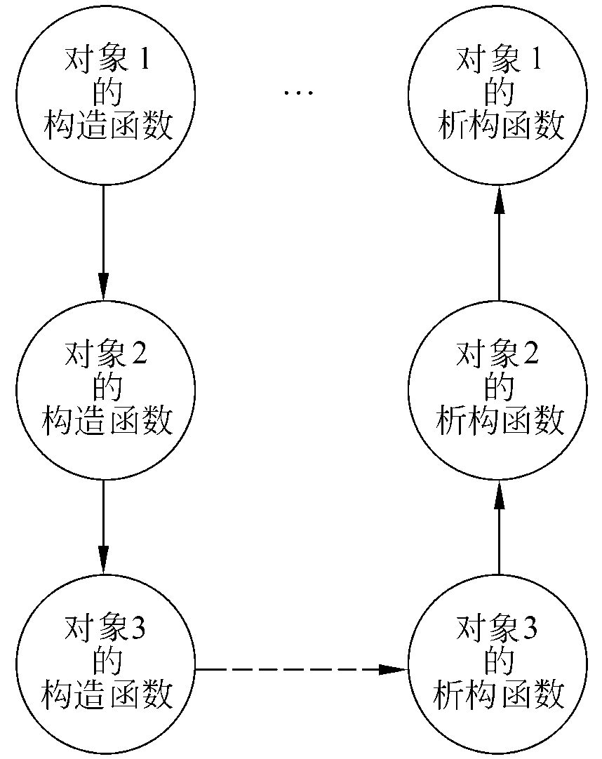

Slide 32
拷贝构造函数
在创建对象时，使用一个已知的对象来初始化另一个对象时会自动隐式地调用拷贝构造函数。
如果一个类没有定义拷贝构造函数，C++会提供一个缺省的拷贝构造函数，将源对象中的数据成员值逐个拷贝到目标对象中

Slide 33
拷贝构造函数
引入拷贝构造主要在以下三种情况起初始化作用
① 在声明语句时用一个对象初始化另一个对象；
My_class x=y;
//也可以写成My_class x(y),y是My_class的一个对象
② 将一个对象作为参数按值调用方式传递给另一个对象时生成对象副本：
func(y); //将对象y作为实参按值传送
③ 生成一个临时对象作为函数的返回结果：
My_class func2() {
My_class temp_obj； ……
return temp_obj; //函数返回结果是一个对象 }

Slide 34
拷贝构造函数
拷贝构造函数是构造函数中之一种
My_class(const My_class& obj) {
……
}
拷贝构造函数定义形式：
<类名>::<拷贝构造函数名> (const <类名> & <引用名>)
即：
类名(const 类名& 对象名) {
函数体
}

Slide 35
拷贝构造函数
注意事项
  ①对象初始化和对象赋值是不同的。对象赋值必须重载赋值运算符“=”；
  ②所有类都必须有一个拷贝构造函数。如果程序员没有给出拷贝构造函数，编译程序就会自动产生一个缺省拷贝函数（公有），它使用浅复制方式（逐位复制）利用另一个对象来初始化新创建的对象。

Slide 36
随堂练习
判断下列程序运行的输出结果:
#include <iostream>
using namespace std;
class CX{
private:
int n;
public:
CX(int nn) { n = nn; cout << "one argument constructor called" << endl;}
CX(const CX &r) { n = r.n; cout << "copy constructor called" << endl; }
~CX() { cout << "destructor called" << endl; }
};
void g(CX x) { }
void main(){
CX xobj(100);
g(xobj);
}
当程序中的全局函数g()分别改为下列形
式时,程序运行的输出结果会怎样?
1. void g(CX &r_x) { }
2. CX g(CX x) { return x; }
3. CX g(CX &r_x) { return r_x ; }
4. CX &g(CX &r_x) { return r_x; }
5. CX &g(CX x) { return x; }

Slide 37
对象的复制
对象的复制
只含有基本数据类型数据成员的复制比较简单
复制：直接复制

Slide 38
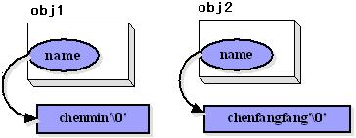
当对象的数据成员包含有指针时的复制
①浅复制及其带来的问题
设定义了类Ultraman,里面包含一个“昵称”成员： name;
设已创建两个对象： Ultraman obj1,obj2; 其昵称如图所示
若进行简单复制： obj1=obj2; 即浅复制，则将obj2中的数据成员(name)逐位地复制到obj1名字，从而使obj1,obj2的name完全相同。

Slide 39
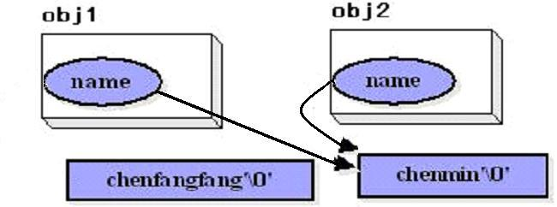
若name定义为 char* name; 即指向字符的指针，则只是将obj2中的name指针的值复制到obj1中的name指针，而所指向的内容并未复制。结果是两个对象中的name均指向同一块内存，造成内存泄漏和指针别名的出现。

Slide 40
②深复制
利用strlen计算出obj2中的name的长度；
删去原obj1的name所占用区间；
利用new创建相当于obj2中的name所指字符串的长度的空间，并令obj1的name指向它。
将obj2的name复制到obj1中的name(利用strcpy函数)。
思考：对象复制函数的原型定义为：
Ultraman* clone(Ultraman* obj1,const Ultraman* obj2);
该函数如何实现？

Slide 41
复合类
复合类是指其他类的对象(不能是复合类本身的对象)作为其数据成员或成员函数的参数的类。

Slide 42
复合类
对类中的包含的对象成员进行初始化
①不能通过简单赋值来完成对对象成员的初始化；
②不能在类定义中直接调用对象成员对应的类的构造函数来进行初始化;
③只能在类的构造函数的定义（初始化列表）中分别引用对象成员所属类的构造函数来进行初始化；
④如果对象成员所对应类的构造函数需要提供参数时，必须在类定义构造函数的参数表中提供。

Slide 43
复合类
复合类类对象的子对象初始化:
  在复合类的构造函数内直接对子对象数据成员赋值初始化
  在复合类的构造函数内调用子对象的公有成员函数来初始化子对象数据成员
  在复合类的构造函数函数头用包含子对象名的成员初始化列表来调用复合类子对象的构造函数实现子对象的初始化

Slide 44
用参数初始化表对数据成员初始化
不在函数体内对数据成员初始化，而是在函数首部实现。
demo∷demo(int a,int b):x(a)，y(b){ }
这种写法方便、简练，尤其当需要初始化的数据成员较多时更显其优越性。

Slide 45
用参数初始化表对对象成员初始化
类名∷构造函数名(int h,int w):对象成员1(h)，对象成员2(w)
{
……
}

Slide 46
  #include<iostream.h>
  class Object {
  int val;
  public:
  Object( ); //构造函数
  Object( int i ); //构造函数
  ~Object( ); //析构函数
  };
  class Container //定义新类，它含Object的对象
  { private:
  int date;
  Object one; //对象成员
  Object two; //对象成员
  public:
  Container( ); //构造函数
  Container( int i, int j, int k); //构造函数
  ~Container( ); //析构函数
  };

Slide 47
  Container::Container( ) //构造函数定义
  {
  date=0;
  cout<<"\n Default constructor for Container.\n";
  }
  Container::Container( int i, int j, int k):two(i),one(j)
  {
  date=k;
  cout<<"\n Constructor for Container.\n";
  }
  Container::~Container( )
  {
  cout<<"\n Destructor for Container.\n";
  }

Slide 48
复合类
含有对象成员的类的对象的初始化：
①先对对象成员进行初始化（调用该类的构造函数）；
②再对类中其他非对象成员的成员进行初始化；

Slide 49
复合类
①带有对象成员的类的构造函数调用对象成员对应构造函数的次序 ：
  依类定义中对象成员出现的先后次序；
  构造函数调用次序依对象成员出现次序执行，而不是依构造函数中所示调用先后的次序 。
②析构函数调用次序恰好与构造函数调用次序相反。

Slide 50
类型转换
普通数据类型的类型转换
  1/2+1
  1.0/2+1
类类型也可以进行类型转换
定义带一个类型对应参数的构造函数

Slide 51
类型转换
若Student类有以下构造函数：
Student(int t){
no=t;
sex='m';
name=new char[7];
strcpy(name,"nobody");
}
以下语句合法：
void f(Student s){……}
int main(){ Student s1=123456;
int i=789; f(i); ……}

